Slide 1
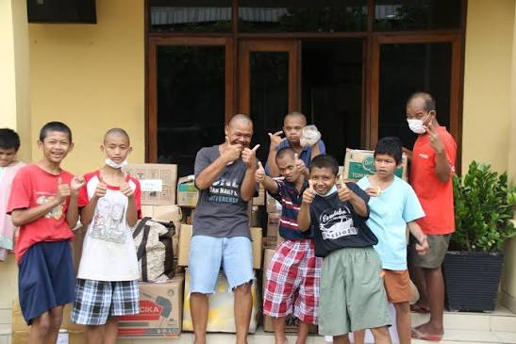
PEMBELAJARAN ANAK TUNAGRAHITA
Strategi pembelajaran yang sederhana, konkret, bertahap, dan bermakna
Untuk mendukung perkembangan akademik, kemandirian, dan sosial
Di susun oleh: Jamaliah S.Pd., Gr

Slide 2
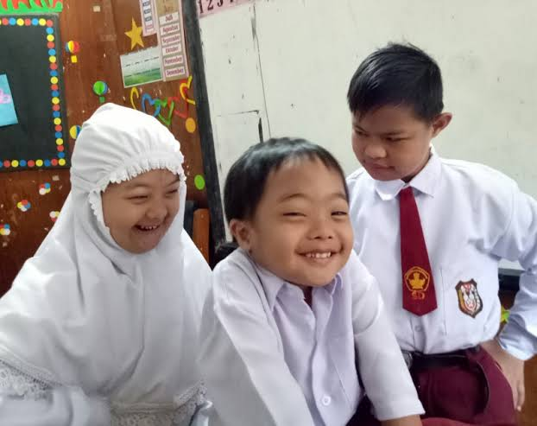
pengertian Tuna Grahita
• Anak tunagrahita adalah anak yang mengalami hambatan dalam fungsi intelektual dan perilaku adaptif.
• Hambatan dapat memengaruhi kemampuan belajar, berkomunikasi, bersosialisasi, dan melakukan aktivitas sehari-hari.
• Setiap anak memiliki kemampuan, kebutuhan, dan kecepatan belajar yang berbeda.

Slide 3
karakteristik dalam pembelajaran
• Memerlukan waktu belajar yang lebih lama.
• Lebih mudah memahami materi yang konkret dan dapat dilihat atau disentuh.
• Membutuhkan pengulangan dan latihan secara konsisten.
• Memerlukan instruksi singkat dan jelas.
• Lebih terbantu dengan contoh langsung dan visual.

Slide 4
Prinsip Pembelajaran
• Sederhana: gunakan bahasa dan langkah yang mudah dipahami.
• Konkret: gunakan benda nyata sebelum konsep abstrak.
• Bertahap: mulai dari kemampuan yang sudah dikuasai.
• Berulang: lakukan latihan secara konsisten.
• Individual: sesuaikan dengan kemampuan dan kebutuhan anak.

Slide 5
Tujuan Pembelajaran
• Mengembangkan kemampuan akademik fungsional.
• Meningkatkan komunikasi dan interaksi sosial.
• Melatih kemandirian dalam kehidupan sehari-hari.
• Mengembangkan motorik dan keterampilan praktis.
• Meningkatkan kepercayaan diri anak.

Slide 6
Metode yang Dapat Digunakan
• Demonstrasi: guru memberi contoh secara langsung.
• Praktik: anak melakukan kegiatan dengan bimbingan.
• Drill/latihan berulang: menguatkan keterampilan.
• Permainan edukatif: belajar sambil bermain.
• Prompting: memberikan bantuan sesuai kebutuhan, kemudian menguranginya secara bertahap.

Slide 7
Media Pembelajaran
• Materi: mengenal dan menjumlahkan bilangan sampai 20.
• Guru menyiapkan benda konkret, misalnya 5 apel mainan.
• Anak menghitung benda satu per satu.
• Tambahkan 3 benda dan minta anak menghitung semuanya.
• Gunakan gambar atau angka sebagai penguatan.
• Benda konkret: uang, gelas, sendok, buah, pakaian, dan alat tulis.
• Kartu gambar dan kartu kata.
• Puzzle sederhana dan benda yang dapat dikelompokkan.
• Papan angka atau huruf.
• Lingkungan sekitar sebagai sumber belajar.

Slide 8
Contoh Pembelajaran Matematika
  Materi: mengenal dan menjumlahkan bilangan sampai 20.
  Guru menyiapkan benda konkret, misalnya 5 apel mainan.
  Anak menghitung benda satu per satu.
  Tambahkan 3 benda dan minta anak menghitung semuanya.
  Gunakan gambar atau angka sebagai penguatan

Slide 9
Evaluasi Pembelajaran
  Evaluasi dilakukan berdasarkan kemampuan dan perkembangan setiap anak.
  Gunakan observasi, praktik langsung, tanya jawab sederhana, dan hasil kerja.
  Catat kemampuan yang sudah dikuasai dan yang masih memerlukan bantuan.
  Berikan penguatan positif terhadap usaha dan keberhasilan anak.

Slide 10
Kesimpulan
  Pembelajaran anak tunagrahita perlu disesuaikan dengan kemampuan dan kebutuhan individual.
  Gunakan pembelajaran yang konkret, sederhana, bertahap, berulang, dan menyenangkan.
  Fokus bukan hanya pada akademik, tetapi juga komunikasi, sosial, kemandirian, dan keterampilan hidup.
  Setiap kemajuan kecil merupakan bagian penting dari perkembangan anak

Slide 11
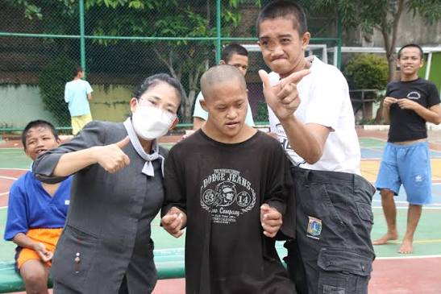
Terima Kasih

